Slide 1

II межрегиональная конференция, посвященная практическим аспектам внедрения норм и требований Постановления Правительства Российской Федерации от 24.05.2014 № 481 «О деятельности организаций для детей-сирот и детей, оставшихся без попечения родителей, и об устройстве в них детей, оставшихся без попечения родителей» в деятельность домов-интернатов для детей, с отклонениями в умственном развитии
СПБ ГБСУ СО «Дом-интернат для детей с отклонениями в умственном развитии № 4»
«Технологии, этапы и подходы, реализуемые в целях повышения уровня профессиональных компетенций специалистов ДДИ, осуществляющих непосредственное взаимодействие с воспитанниками ДДИ в рамках созданных семейно-воспитательных групп. Формирование междисциплинарной группы экспертов из числа специалистов ДДИ. Основные требования к формированию компетенций и профессионально-важных качеств специалистов ДДИ; профилактика профессионального выгорания»
Методист СПб ГБСУ СО «ДИИ № 4» Л.В. Капустянская

Slide 2

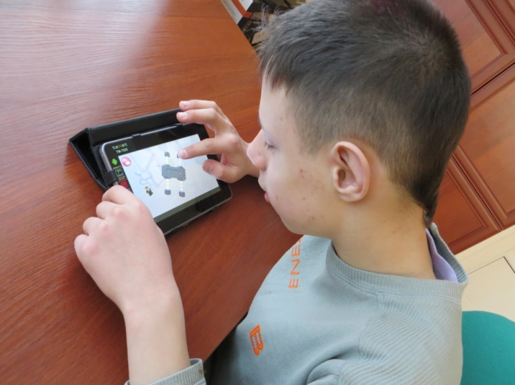
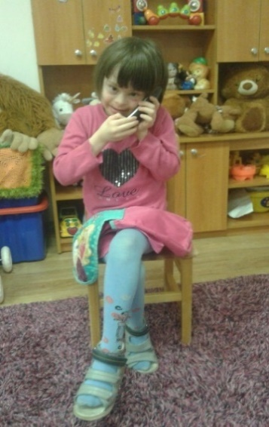
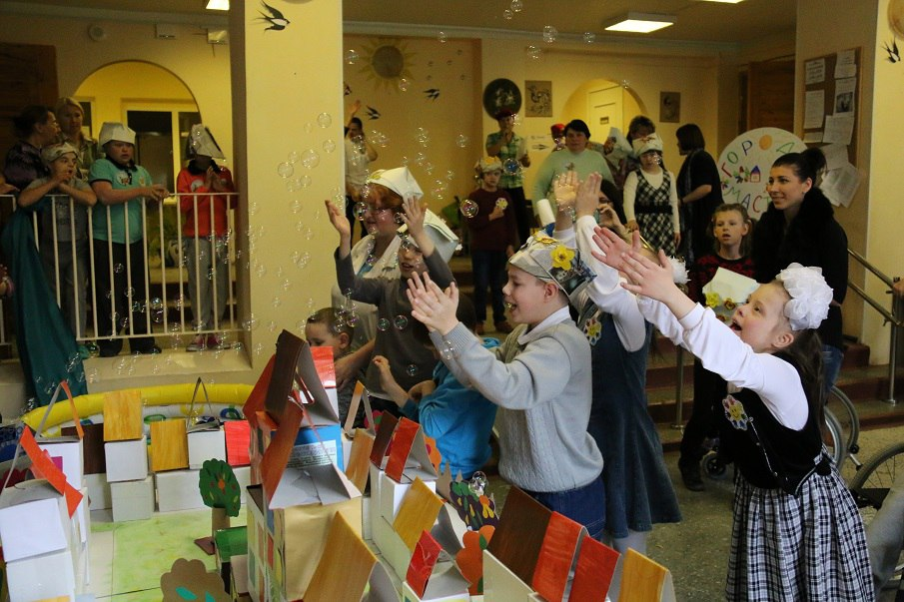
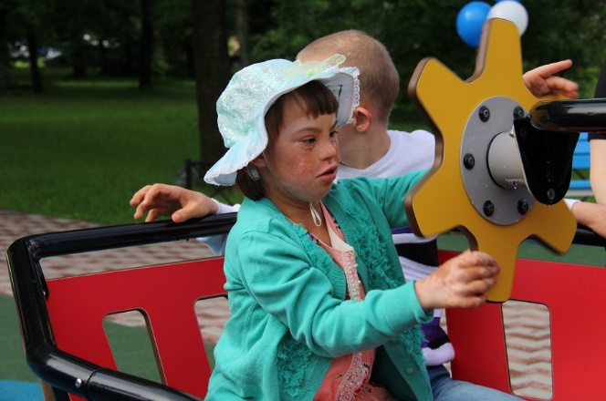
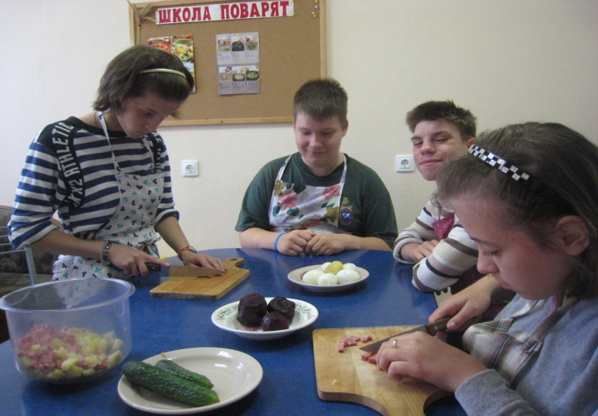
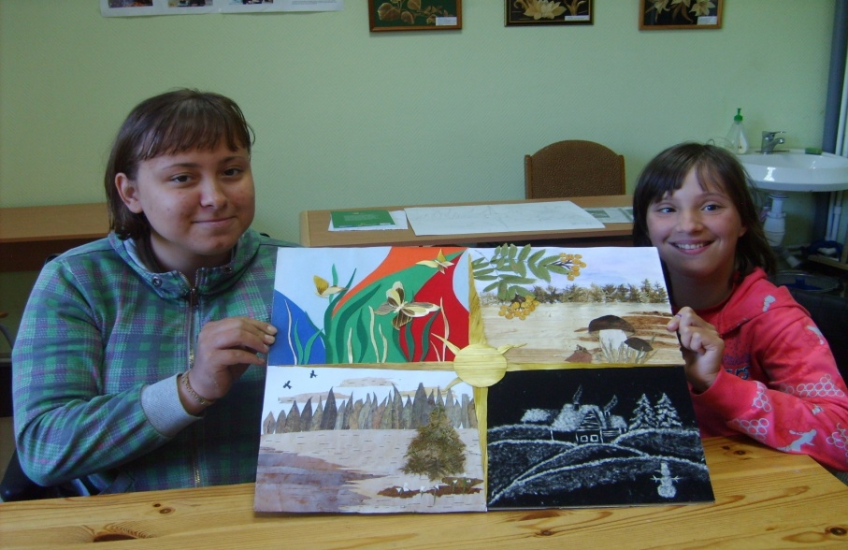
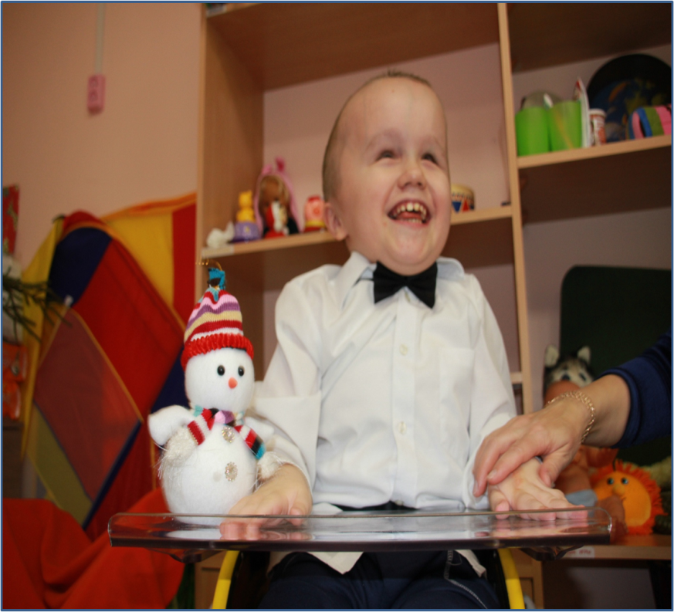
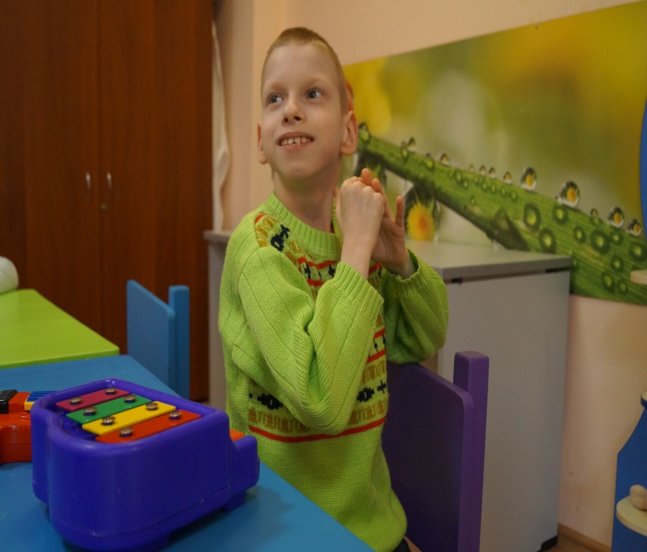
Фото дети

Slide 3
Риски, которые испытывают сотрудники учреждений
Постоянное взаимодействие с детьми с тяжёлыми формами умственной отсталости
Личностный ресурс не позволяет выстроить эмоциональные контакты
Профессиональная усталость и выгорание

Slide 4
Анализ причин увольнения

Slide 5
Повышение уровня профессиональных компетенций специалистов СПб ГБСУСО «ДДИ №4»
Программы:
Непрерывного повышения квалификации педагогических кадров СПб ГБСУСО «ДДИ №4»
«Школа педагогического мастерства ДДИ №4»
Профессиональный стандарт
Повышение квалификации
Аттестация
Творческое развитие
Личностное развитие
Самообразование
Семинары «Детский дом - «Как дома»

Slide 6
Принципы
Все сотрудники руководствуются Принципами организации жизни детей и работы персонала
Обязаны повышать квалификацию, используя предлагаемые в ДДИ формы (участие в работе МО, семинары, семинары-практикумы, самообразование, реализация творческих проектов и др.)
Обязаны повышать качество своей профессиональной деятельности посредством профессионального консультирования (супервизий) на рабочем месте

Slide 7
Цели обучения и последующего профессионального консультирования на рабочем месте:
Снизить проявление пренебрежения сигналами и потребностями детей во время совместных мероприятий; при организации развивающей и свободной деятельности детей
Научить сотрудников использованию принципов заботы с уважением
Предсказуемости (сообщать о своих действиях и предстоящих событиях)
Вниманию к сигналам и эмоциональному состоянию ребёнка (видеть сигналы приглашения или отказа взаимодействия; сигналы стресса и стабильности и реагировать на них изменяя скорость и интенсивность своих действий)
Бережным действиям с телом ребёнка
Использованию алгоритмов организации режимных моментов и развивающих мероприятий
Использованию первичных навыков по обеспечению оптимальных поз, положений тела детей во время режимных моментов и свободной активности
Заботе о внешнем виде ребёнка
Созданию и поддержанию условий для самостоятельных занятий и игры детей
Научить использовать подходы, развивающие коммуникативные способности детей

Slide 8
Программа
«Детский дом «Как дома»
направлена на формирование базовой компетентности сотрудников для работы в «семейных» группах и построена из нескольких учебных модулей

Slide 9
Основные задачи команды специалистов
      Реализация программы модернизации
      Разработка нормативной и методической документации, регламентирующей реализацию программы модернизации
      Повышение качества оказания медико-социальных и психолого-педагогических услуг детям
      Подготовка персонала для работы с детьми

Slide 10
Выводы
Взрослые в модернизированных условиях чаще проявляют тактильный контакт к детям, большее количество раз контактируют с каждым ребенком.
Значимо уменьшилось количество вокализаций, которые воспитатели оставляли без ответа и увеличилось количество ответов от взрослых. Что свидетельствует об увеличении отзывчивости персонала.
По сравнению с воспитателями из обычных групп, воспитали из «семейных» групп уже спустя 8 месяцев больше вовлекают детей в игру, проявляют больше тактильного контакта, обращений к детям, а к 20 месяцам работы в модернизированных условий в поведении сотрудниц больше проявляется способность отвечать на вокализации детей.

Slide 11
На что следует обращать внимание в работе персонала «семейных» групп:
Организация среды, деятельности детей, процессы взаимодействия с детьми в группе;
Эмоциональное состояние;
Отношение к работе (детям);
Представления о себе, своей роли, об отношениях с детьми;
Характеристики взаимодействия;
Отношения привязанности.

Slide 12
Наши контакты:
196620 Санкт- Петербург
г. Павловск
ул. Елизаветинская д. 11
т/ факс (812) 452-23-36
ddi-4 @ mail.ru
Спасибо за внимание!

Slide 13
Анализ квалификационных категорий педагогического коллектива

Slide 14
Аттестация педагогических кадров за период 2014-2016

